Slide 1

信息学奥赛之C++
教师：孙新洋
麒麟信息科技 www.qilinxx.com NOIP编程创新班

Slide 2

01
第一章：编程基础
麒麟信息科技 www.qilinxx.com NOIP编程创新班

Slide 3
1.1
开班目的
开班背景：教育局为了提高淮北青少年奥林匹克联赛整体的水平，邀请我们麒麟信息科技有限公司共建NOIP编程创新班。我们希望通过这次课程，让大家能够了解编程思想，学习编程，热爱编程，并且通过认真学习、多加练习，提高编程能力，并在NOIP竞赛中取得成绩。
什么是NOIP？
全国青少年信息学奥林匹克联赛（National Olympiad in Informatics in Provinces，简称NOIP）自1995年至2018年已举办24次。每年由中国计算机学会统一组织。 NOIP在同一时间、不同地点以各省市为单位由特派员组织。全国统一大纲、统一试卷。初、高中或其他中等专业学校的学生可报名参加联赛。联赛分初赛和复赛两个阶段。初赛考察通用和实用的计算机科学知识，以笔试形式进行。复赛为程序设计，须在计算机上调试完成。参加初赛者须达到一定分数线后才有资格参加复赛。联赛分普及组和提高组两个组别，难度不同，分别面向初中和高中阶段的学生。
NOIP考察什么？
信息学奥林匹克联赛是一项益智性的竞赛活动，核心是考查选手的智力和使用计算机解题的能力，选手首先应针对竞赛题目的要求构建数学模型，进而构造出计算机可以接受的算法，之后编写出计算机能够执行的程序。程序设计是信息学竞赛的基本功，选手参与竞赛活动的第一步是熟练掌握一门程序设计语言，目前竞赛中允许使用的程序设计语言有C语言、C++语言、Pascal。
NOIP优惠政策？
麒麟信息科技 www.qilinxx.com NOIP编程创新班

Slide 4
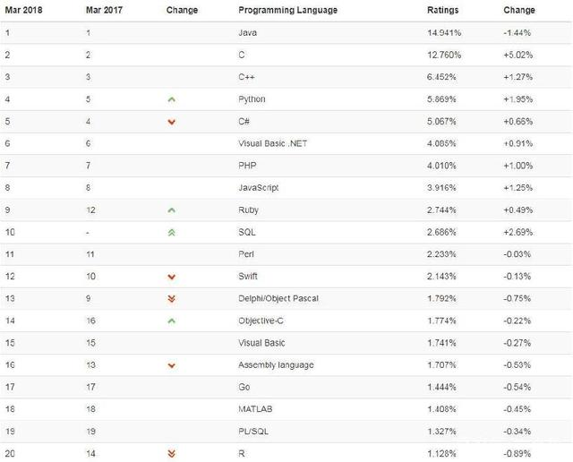
1.2
C++语言概述
语言简洁紧凑，使用灵活方便
C++由美国AT&T贝尔实验室的本贾尼·斯特劳斯特卢普博士在20世纪80年代初期发明并实现（最初这种语言被称作“C with Classes”带类的C）。开始，C++是作为C语言的增强版出现的，从给C语言增加类开始，不断的增加新特性。
语言排行
麒麟信息科技 www.qilinxx.com NOIP编程创新班

Slide 5
1.3
C++语言特点
语言简洁紧凑，使用灵活方便
C++语言一共只有32个关键字和9种控制语句，程序书写自由，主要用小写字母表示
运算符丰富
C++语言的运算符包含的范围很广泛，共有34个运算符
数据结构丰富
C++语言的数据类型有：整型、实型、字符型、数组类型等等
结构化语言
结构化语言的显著特点是代码及数据的分隔化,即程序的各个部分除了必要的信息交流外彼此独立
生成的代码质量高
C++语言在代码效率方面可以和汇编语言相媲美
可移植性强
C++语言编写的程序很容易进行移植，在一个环境下运行的程序不加修改或少许修改就可以在完全不同的环境下运行。
麒麟信息科技 www.qilinxx.com NOIP编程创新班

Slide 6
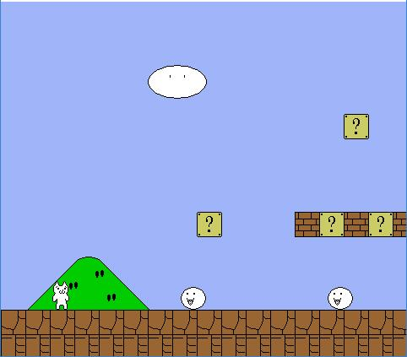
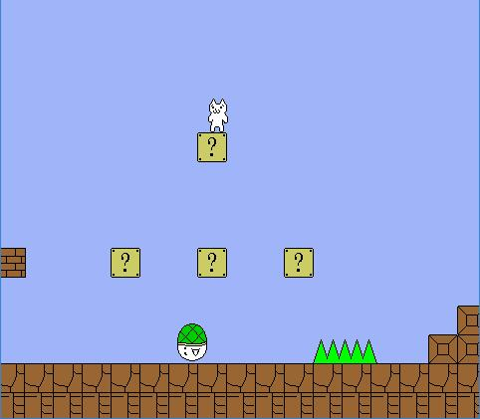
1.4
游戏体验
游戏展示
由C++制作的小游戏———猫里奥
麒麟信息科技 www.qilinxx.com NOIP编程创新班

Slide 7
1.5
入门编程hello world！
Hello world代码
#include<iostream> //使用cin,cout，须调用iostream 库，否则编译出错
using namespace std; //在C语言中要省略，例如在VC++和TC++中
int main() //有的C语言可用void main(),例如TC++和VC++
{
cout<<"Hello World; //输出"Hello World!"
return 0; //结束整个程序
}
运行结果：
Hello World!
麒麟信息科技 www.qilinxx.com NOIP编程创新班

Slide 8
代码说明
1、以“//”开头为注释行，“//”后的内容用以对语句进行说明，输入程序时可以不输入。
2、#include<iostream> #include< > 引用的是编译器的类库路径里面的头文件，告诉编译器的预处理器将输入输出流的标准头文件(iostream)包括在本程序中。这个头文件包括了C++中定义的基本标准输入输出程序库的声明。
3、using namespace std 使用std(标准)名字空间的意思。所谓的名字空间是标准C++中的一种机制，用来
控制不同类库的冲突问题。使用它可以在不同的空间内使用相同名字的类或者函数。
4、int main( ) 这一行为主函数(main function)的起始声明。main()是所有C++程序的运行的起始点。不管它是在代码的开头，结尾还是中间，此函数中的代码总是在程序开始运行时第一个被执行。所有C++程序都必须有一个main(),int main()前int在Dev C++中可省略，在TC++和VC++中最好保留。main后面跟了一对圆括号( )，表示它是一个函数。C++中所有函数都跟有一对圆括号( )，括号中可以有一些输入参数。注意，圆括号中即使什么都没有也不能省略。如例题中显示，主函数main()中的内容，由一对花括号{ }括起来。
5、cout << "Hello World!"<<endl 这个语句在本程序中最重要。 cout是一个输出语句，告诉计算机把引号之间的字符串送到标准的输出设备（屏幕）上。cout 的声明在头文件iostream中，所以要想使用cout 必须将头文件iostream包括在程序开始处。endl是C++语言的换行控制符，表示内容输出后换行显示后续的内容。
6、return 0 主函数main( )的返回语句，一般是函数的最后一条可执行语句。main()函数末尾使用return语句时，数值0表示程序顺利结束，其他数表示有异常。在后面的例子中你会看到C++程序都以类似的语句结束。
麒麟信息科技 www.qilinxx.com NOIP编程创新班

Slide 9

1.6
认识Dev-C++
Dev-C++介绍：
Dev-C++是一个可视化集成开发环境，可以用此软件实现C/C＋＋程序的编辑、预处理/编译/链接、运行和调试。现在介绍Dev-C++常用的一些基本操作，每一位同学都要掌握。
Dev-C++
麒麟信息科技 www.qilinxx.com NOIP编程创新班

Slide 10
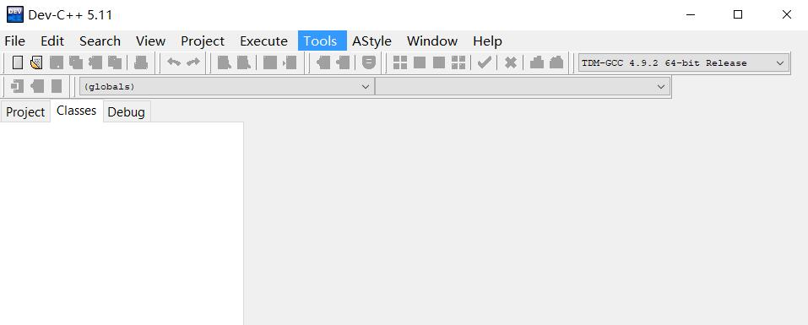
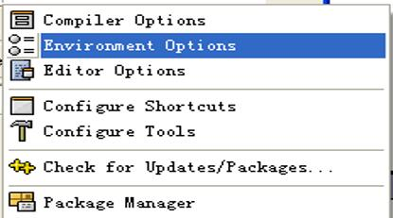
Dev-C++：中英文切换
如果大家看到界面上的字是英文的，则可以点击主菜单Tools > Environment Options” （如图1），在弹出的对话框中选择第二个标签页” Environment Options”（如图2），在Language下拉列表中选择Chinese即可，将操作界面改为中文的。
图1
麒麟信息科技 www.qilinxx.com NOIP编程创新班

Slide 11
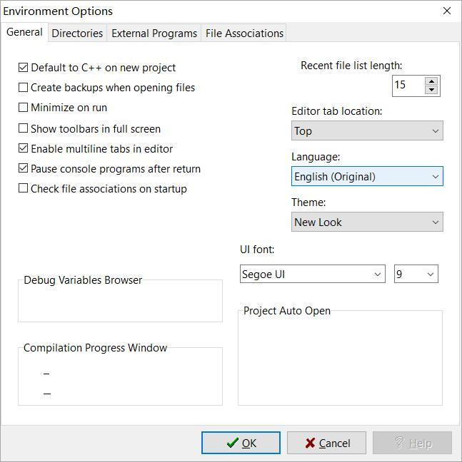
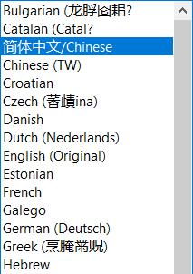
图2
麒麟信息科技 www.qilinxx.com NOIP编程创新班

Slide 12
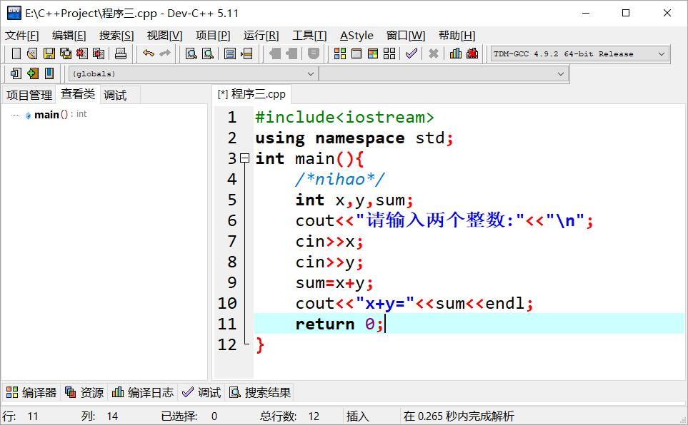
Dev-C++：界面介绍
标题栏
菜单栏
源程序的文件名
工具栏
项目、类、调试的视图区
状态栏
状态栏
图3
源程序编辑区
麒麟信息科技 www.qilinxx.com NOIP编程创新班

Slide 13
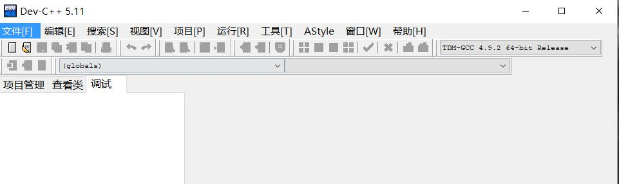
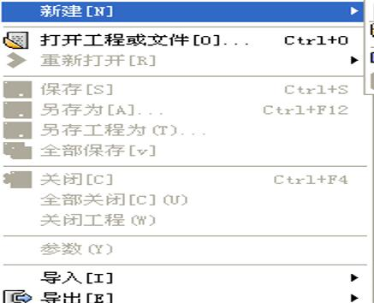
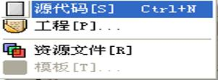
Dev-C++：新建源程序
1从主菜单选择“文件” 〉“新建” 〉“源代码”即可（如图4所示）
图4
麒麟信息科技 www.qilinxx.com NOIP编程创新班

Slide 14
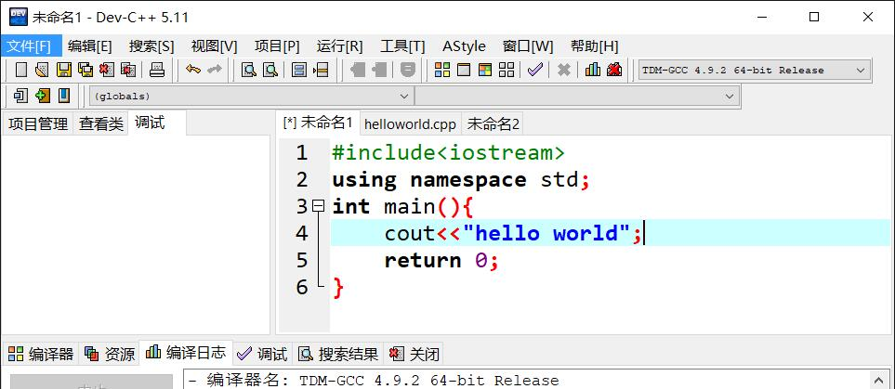
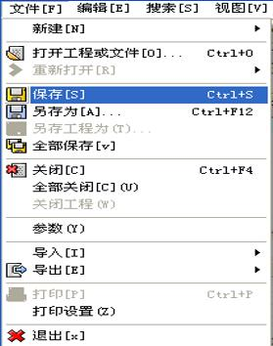
Dev-C++：保存源程序到硬盘
一个好的习惯是创建了一个新程序后，在还未输入代码之前先将该程序保存到硬盘某个目录下，然后在程序的编辑过程中经常性地保存程序，以防止机器突然断电或者死机。要保存程序，只需从主菜单选择“文件”—〉”保存”就可以将文件保存到指定的硬盘目录。如图5所示。
图5
麒麟信息科技 www.qilinxx.com NOIP编程创新班

Slide 15
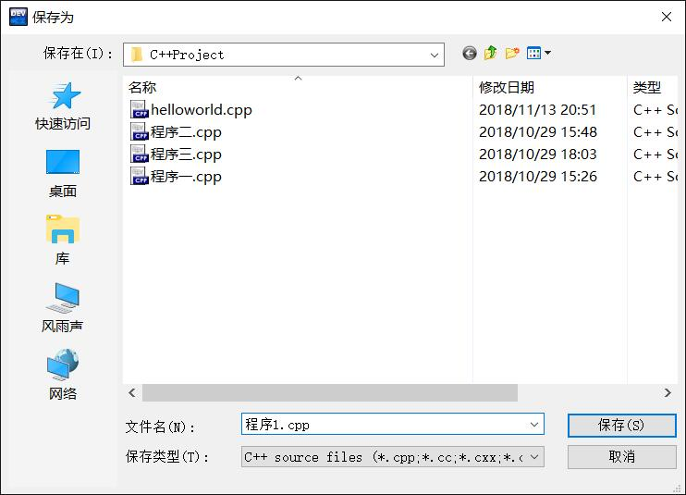
图6
此时会弹出一个对话框。在此你需要指定文件要存放的磁盘目录（例如： D:\temp），自定文件名称(例如：程序1)以及保存类型。在点击右下角的保存按钮后，在D盘上的temp目录下将会出现一个名为程序1.cpp的源文件。
麒麟信息科技 www.qilinxx.com NOIP编程创新班

Slide 16
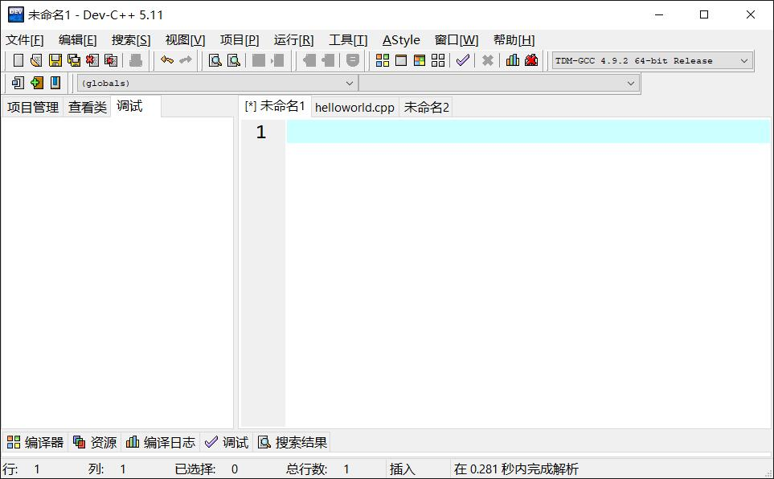
Dev-C++：编写源程序
一此时屏幕右下侧出现一片白色区域，称为“源程序编辑区域” ；可以在此输入程序。如(图7)所示。
注意：
1．必须在英文输入环境下编辑程序（如果你当前能在程序编辑区输入中文，说明你是在中文输入环境下。为了输入程序，你必须切换到英文输入环境下）。
2．在4.99以前的版本的Dev-C++环境下，为了查看程序运行结果，需要在main函数的return语句前加上：system("pause")或getchar( )，这样程序运行到该语句时，结果显示屏幕将会停留，让大家有时间看程序的输出结果。否则结果显示屏幕将会一闪而过。在4.99之后的版本可不必加该语句，运行结束后结果显示屏幕将自动停留
图7
源程序编辑区
麒麟信息科技 www.qilinxx.com NOIP编程创新班

Slide 17
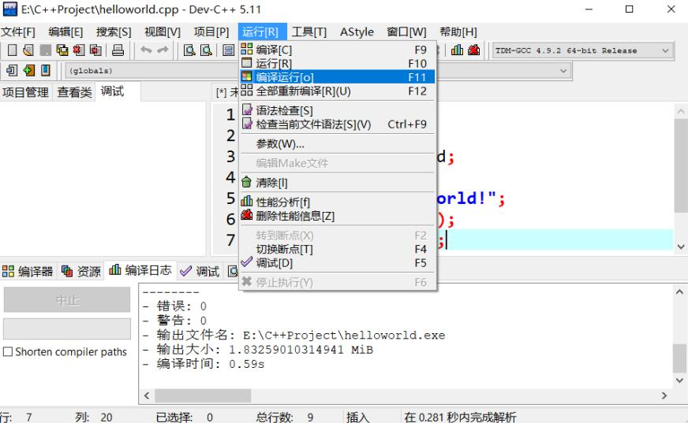
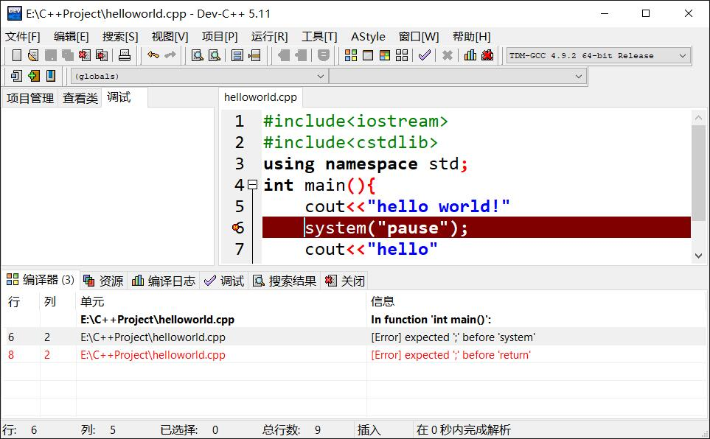
Dev-C++：编译、运行
编译：从主菜单选“运行”—〉“编译运行”或快捷键“F11”（图8）。
如果程序中存在词法、语法等错误，则编译过程失败。编译器标签页中显示错误信息,如（图9）所示，并且将源程序相应的错误行标成红色底色。
图8
图9
麒麟信息科技 www.qilinxx.com NOIP编程创新班

Slide 18
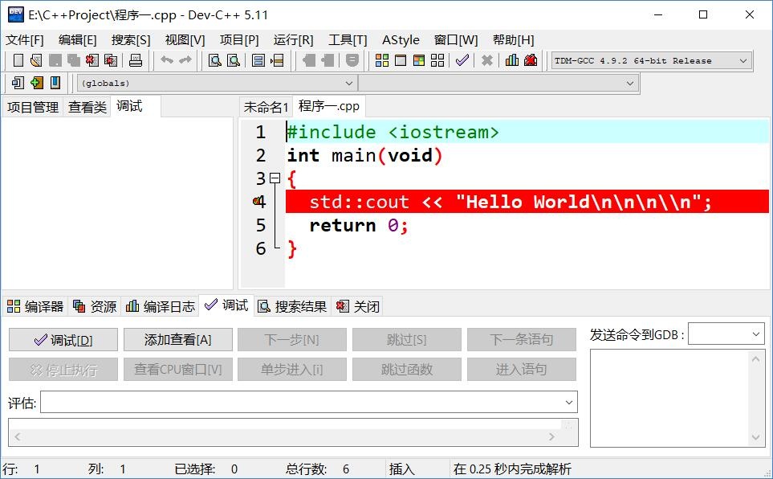
Dev-C++：断点调试
通过预处理、编译和链接的程序仅仅是该程序中没有词法和语法等错误，而无法发现程序深层次的问题（譬如算法不对导致结果不正确）。当程序运行出错时，需要找出错误原因。仔细读程序来寻找错误固然是一种方法，但是有时光靠读程序已经解决不了问题，此时需要借助于程序调试（Debug）手段。这是一种有效的排错手段，每一位同学都需要掌握。
如果想让程序运行到某一行前能暂停下来，就需要将该行设成断点。具体方法是在代码所在行行首单击，该行将被加亮。默认的加亮颜色是红色。
如果想取消不让某行代码成为断点，则在代码行首再次点击即可。
图10
麒麟信息科技 www.qilinxx.com NOIP编程创新班

Slide 19
练习
1、输出第二个整数
输入三个整数，整数之间由一个空格分隔，整数是32位有符号整数。把第二个输入的整数输出。
输入:
只有一行，共三个整数，整数之间由一个空格分隔。整数是32位有符号整数。
输出:
只有一行，一个整数，即输入的第二个整数。
样例输入:
123 456 789
样例输出:
456
麒麟信息科技 www.qilinxx.com NOIP编程创新班

Slide 20
练习
2、对齐输出
读入三个整数，按每个整数占8个字符的宽度，右对齐输出它们，按照格式要求依次输出三个整数，之间以一个空格分开。
输入:
只有一行，包含三个整数，整数之间以一个空格分开。
输出:
只有一行，按照格式要求依次输出三个整数，之间以一个空格分开。
样例输入:
123456789 0 -1
样例输出:
123456789 0 -1
麒麟信息科技 www.qilinxx.com NOIP编程创新班

Slide 21
练习
3、字符三角形
给定一个字符，用它构造一个底边长5个字符，高3个字符的等腰字符三角形。
输入:
输入只有一行， 包含一个字符。
输出:
该字符构成的等腰三角形，底边长5个字符，高3个字符。
样例输入:
*
样例输出:
*
***
*****
麒麟信息科技 www.qilinxx.com NOIP编程创新班

Slide 22
QQ群二维码：
谢谢观看
麒麟信息科技 www.qilinxx.com NOIP编程创新班

Slide 23
什么是面向对象的程序设计
1.1
C++既可用于面向过程的程序设计，又可用于面向对象的程序设计
面向对象程序设计
是针对开发较大规模的程序而提出来的，目的是提高软件开发的效率。
这两种程序设计并不是对立、矛盾的，而是各有用途、互为补充的。
对象（具有属性和行为）
我们从两个方面讨论对象的含义：现实世界的含义和面向对象的程序设计中的含义。
现实中的对象既具有静态的属性，有具有动态的行为
例如：一个人就是一个对象，每个人都有自己的姓名、性别、年龄、身高、体重等属性
都有吃饭、走路、睡觉、学习等行为
面向对象的程序设计采用了以上人们所熟悉的这种思路。在面向对象程序设计中，对象是具有描述其属性的数据以及对这些数据施加的一组操作封装在一起构成的统一体
对象
数据
操作代码
对象结构示意图
麒麟信息科技 www.qilinxx.com

Slide 24
此页内容仅做了解，用兴趣的同学可以进一步学习
抽象
抽象是人类认识问题的最基本的手段之一。抽象就是将相关事务的共性归纳、集中的过程。
抽象是通过特定实例（对象）抽取共同的性质形成概念的过程。
在C++中这种类型称为类，类是对象的抽象。
封装
在现实生活中，所谓的封装就是把某个事物包起来，使外界不知道事物的具体内容
在面向对象程序设计中，封装是把数据和实现操作的代码集中起来放在对象的内部并尽可能隐藏对象的内部细节。
接口1
操作代码
数据
接口2
操作代码
接口3
操作代码
麒麟信息科技 www.qilinxx.com

Slide 25
多态
多态是面向对象系统中的重要特性。
现实中多态
多态是指在一般类中定义的属性或行为，被特殊类继承之后，可以具有不同的数据类型或表现出不同的行为。这使得同一个属性或行为在一般类及其各个特殊类中具有不同的语义
麒麟信息科技 www.qilinxx.com

Slide 26
类
类是具有相同的属性和行为的对象的抽象
例如张三、李四、王五等每个人都有自己的性格、爱好、职业、特长。这些可以看做是他们的属性。
都具有相同生理构造、，都能吃饭、走路、睡觉等。这些可以看做使他们的行为。
于是把他们都统称为人“类”，而每个人都是人“类”中的一例，也就是一个对象。
消息与方法
现实中的对象不是孤立的个体，他们之间都有着各式各样的联系，正式他们之间相互作用、联系、和连接、才构成时间各种不同的系统。
在面向对象程序设计中，对象之间也需要联系，称为对象的交互。面向对象程序设计技术必须提供一种机制允许一个对象与另一个对象的交互，这种机制叫做消息传递。一个对象向另一个对象发送请求称为“消息”。
方法包括界面和方法体两部分：方法界面是给出方法名和调用协议；方法体则是实现某个操作的一系列计算步骤也就是一段程序
int main( ) //方法界面
{
cout<<″This is a C++ program.″； //方法体
return 0；
}
麒麟信息科技 www.qilinxx.com

Slide 27
01
程序设计基础
Please add a text description here, rice husk spring and autumn advertising templates.
对象
类
添加标题
添加标题
请在此添加文字说明，模板。请在此添加文字说明，模板。
请在此添加文字说明，模板。请在此添加文字说明，模板。
请在此添加文字说明，模板。请在此添加文字说明，模板。
请在此添加文字说明，模板。请在此添加文字说明，模板。
麒麟信息科技 www.qilinxx.com

Slide 28

目
01
程序设计
录
CONTENTS
02
程序设计用做什么
03
程序设计
04
请在此添加标题
Please add the title here

Slide 29
第一章
01
Please add the title here
Fresh business general templateApplicable to enterprise introduction, summary report, sales marketing, chart dataa

Slide 30
01
此处添加标题
Please add a text description here, rice husk spring and autumn advertising templates.
添加标题
添加标题
请在此添加文字说明，模板。请在此添加文字说明，模板。
请在此添加文字说明，模板。请在此添加文字说明，模板。
添加标题
添加标题
请在此添加文字说明，模板。请在此添加文字说明，模板。
请在此添加文字说明，模板。请在此添加文字说明，模板。

Slide 31

01
此处添加标题
Please add a text description here, rice husk spring and autumn advertising templates.
添加标题
请在此添加文字说明，模板。请在此添加文字说明，模板。请在此添加文字说明，模板。请在此添加文字说明，模板。
在此添加标题
请在此添加文字说明，模板。请在此添加文字说明，模板。请在此添加文字说明，模板。请在此添加文字说明，模板。请在此添加文字说明，模板。请在此添加文字说明，模板。请在此添加文字说明，模板。请在此添加文字说明，模板。

Slide 32
01
此处添加标题
Please add a text description here, rice husk spring and autumn advertising templates.
添加标题
添加标题
请在此添加文字说明，模板。请在此添加文字说明，模板。
请在此添加文字说明，模板。请在此添加文字说明，模板。
添加标题
添加标题
请在此添加文字说明，模板。请在此添加文字说明，模板。
请在此添加文字说明，模板。请在此添加文字说明，模板。

Slide 33
01
此处添加标题
Please add a text description here, rice husk spring and autumn advertising templates.
合计：99，000
此处添加您的副标题
请在此添加文字说明，模板。请在此添加文字说明，模板。请在此添加文字说明，模板。请在此添加文字说明，模板。请在此添加文字说明，模板。请在此添加文字说明，模板。
添加标题
添加标题
添加标题
添加标题

Slide 34
01
此处添加标题
Please add a text description here, rice husk spring and autumn advertising templates.
01 添加标题
02 添加标题
请在此添加文字说明，模板。请在此添加文字说明，模板。
请在此添加文字说明，模板。请在此添加文字说明，模板。
01
02
03
04
03 添加标题
04 添加标题
请在此添加文字说明，模板。请在此添加文字说明，模板。
请在此添加文字说明，模板。请在此添加文字说明，模板。

Slide 35
请在此添加标题
02
Please add the title here
Fresh business general templateApplicable to enterprise introduction, summary report, sales marketing, chart dataa

Slide 36
02
此处添加标题
Please add a text description here, rice husk spring and autumn advertising templates.
添加标题
请在此添加文字说明，模板。请在此添加文字说明，模板。
添加标题
请在此添加文字说明，模板。请在此添加文字说明，模板。

Slide 37

02
此处添加标题
Please add a text description here, rice husk spring and autumn advertising templates.
添加标题
请在此添加文字说明，模板。请在此添加文字说明，模板。请在此添加文字说明，模板。请在此添加文字说明，模板。
添加标题
请在此添加文字说明，模板。请在此添加文字说明，模板。请在此添加文字说明，模板。请在此添加文字说明，模板。

Slide 38
02
此处添加标题
Please add a text description here, rice husk spring and autumn advertising templates.
¥：888,000
¥：998,000
添加标题
添加标题
请在此添加文字说明，模板。请在此添加文字说明，模板。
请在此添加文字说明，模板。请在此添加文字说明，模板。
请在此添加文字说明，模板。请在此添加文字说明，模板。
请在此添加文字说明，模板。请在此添加文字说明，模板。

Slide 39
02
此处添加标题
Please add a text description here, rice husk spring and autumn advertising templates.
添加
标题
请在此添加文字说明，模板。请在此添加文字说明，模板。请在此添加文字说明，模板。请在此添加文字说明，模板。
添加
标题
请在此添加文字说明，模板。请在此添加文字说明，模板。请在此添加文字说明，模板。请在此添加文字说明，模板。

Slide 40


02
此处添加标题
Please add a text description here, rice husk spring and autumn advertising templates.
请在此添加文字说明，模板。请在此添加文字说明，模板。
请在此添加文字说明，模板。请在此添加文字说明，模板。
请在此添加文字说明，模板。请在此添加文字说明，模板。

Slide 41
02
此处添加标题
Please add a text description here, rice husk spring and autumn advertising templates.
添加标题
添加标题
请在此添加文字说明，模板。请在此添加文字说明，模板。
请在此添加文字说明，模板。请在此添加文字说明，模板。
S
W
O
T
添加标题
添加标题
请在此添加文字说明，模板。请在此添加文字说明，模板。
请在此添加文字说明，模板。请在此添加文字说明，模板。

Slide 42
请在此添加标题
03
Please add the title here
Fresh business general templateApplicable to enterprise introduction, summary report, sales marketing, chart dataa

Slide 43
03
此处添加标题
Please add a text description here, rice husk spring and autumn advertising templates.
85%
85%
85%
请在此添加文字说明，模板。请在此添加文字说明，模板。
请在此添加文字说明，模板。请在此添加文字说明，模板。
请在此添加文字说明，模板。请在此添加文字说明，模板。

Slide 44
03
此处添加标题
Please add a text description here, rice husk spring and autumn advertising templates.
添加标题
添加标题
添加标题
请在此添加文字说明，模板。请在此添加文字说明，模板。
请在此添加文字说明，模板。请在此添加文字说明，模板。
请在此添加文字说明，模板。请在此添加文字说明，模板。
添加标题
添加标题
添加标题
请在此添加文字说明，模板。请在此添加文字说明，模板。
请在此添加文字说明，模板。请在此添加文字说明，模板。
请在此添加文字说明，模板。请在此添加文字说明，模板。
添加标题
请在此添加文字说明，模板。请在此添加文字说明，模板。请在此添加文字说明，模板。请在此添加文字说明，模板。请在此添加文字说明，模板。请在此添加文字说明，模板。请在此添加文字说明，模板。请在此添加文字说明，模板。请在此添加文字说明，模板。请在此添加文字说明，模板。请在此添加文字说明，模板。请在此添加文字说明，模板。请在此添加文字说明，模板。请在此添加文字说明，模板。

Slide 45
03
此处添加标题
Please add a text description here, rice husk spring and autumn advertising templates.
添加标题
添加标题
请在此添加文字说明，模板。请在此添加文字说明，模板。
请在此添加文字说明，模板。请在此添加文字说明，模板。
添加标题
添加标题
请在此添加文字说明，模板。请在此添加文字说明，模板。
请在此添加文字说明，模板。请在此添加文字说明，模板。

Slide 46
03
此处添加标题
Please add a text description here, rice husk spring and autumn advertising templates.
添加标题
添加标题
请在此添加文字说明，模板。请在此添加文字说明，模板。
请在此添加文字说明，模板。请在此添加文字说明，模板。
添加标题
添加标题
请在此添加文字说明，模板。请在此添加文字说明，模板。
请在此添加文字说明，模板。请在此添加文字说明，模板。

Slide 47
03
此处添加标题
Please add a text description here, rice husk spring and autumn advertising templates.
请在此添加文字说明，模板。请在此添加文字说明，模板。
请在此添加文字说明，模板。请在此添加文字说明，模板。
01
02
请在此添加文字说明，模板。请在此添加文字说明，模板。
请在此添加文字说明，模板。请在此添加文字说明，模板。
03
04

Slide 48
请在此添加标题
04
Please add the title here
Fresh business general templateApplicable to enterprise introduction, summary report, sales marketing, chart dataa

Slide 49


04
此处添加标题
Please add a text description here, rice husk spring and autumn advertising templates.
添加标题 01
请在此添加文字说明，模板。请在此添加文字说明，模板。请在此添加文字说明，模板。请在此添加文字说明，模板。
添加标题 02
请在此添加文字说明，模板。请在此添加文字说明，模板。请在此添加文字说明，模板。请在此添加文字说明，模板。
添加标题 03
请在此添加文字说明，模板。请在此添加文字说明，模板。请在此添加文字说明，模板。请在此添加文字说明，模板。

Slide 50
04
此处添加标题
Please add a text description here, rice husk spring and autumn advertising templates.

Slide 51



可以在下列情况使用
不限次数的用于您个人/公司、企业的商业演示。
拷贝模板中的内容用于其它幻灯片母版中使用。
不可以在以下情况使用
用于任何形式的在线付费下载。
收集整理我们发布的免费资源后，刻录光碟销售。
PPT模板下载：www.1ppt.com/moban/ 行业PPT模板：www.1ppt.com/hangye/
节日PPT模板：www.1ppt.com/jieri/ PPT素材下载：www.1ppt.com/sucai/
PPT背景图片：www.1ppt.com/beijing/ PPT图表下载：www.1ppt.com/tubiao/
优秀PPT下载：www.1ppt.com/xiazai/ PPT教程： www.1ppt.com/powerpoint/
Word教程： www.1ppt.com/word/ Excel教程： www.1ppt.com/excel/
资料下载： www.1ppt.com/ziliao/ PPT课件下载：www.1ppt.com/kejian/
范文下载： www.1ppt.com/fanwen/ 试卷下载： www.1ppt.com/shiti/
教案下载： www.1ppt.com/jiaoan/ 字体下载： www.1ppt.com/ziti/

